Slide 1

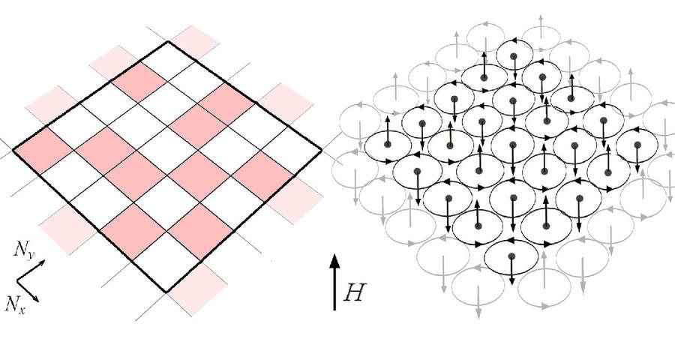
Modelo de Ising 2D
Aplicación de los Métodos de Monte Carlo en física
Daniel Estrada Acevedo
Instituto de física – Universidad de Antioquia
Proyecto #1 – Computación Avanzada

Slide 2
Contenido
Planteamiento del problema.
Metodología.
Implementación.
Resultados.
Conclusiones y perspectivas.
Daniel Estrada | Modelo de Ising 2D .2/12

Slide 3
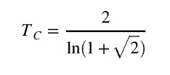
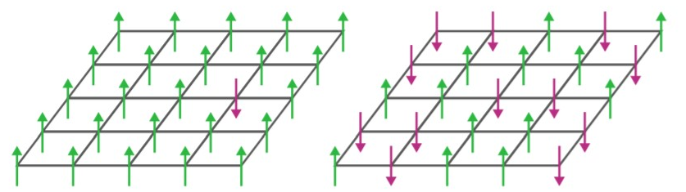
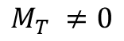
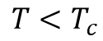
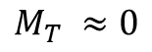
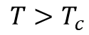
Planteamiento del problema
Modelo de Ising
Modelo físico paradigmático de la física estadística del siglo XVIII, propuesto para estudiar el comportamiento de materiales ferromagnéticos, en específico para ver que el sistema presentara el fenómeno de transición de fase.[7]
Magnetización espontánea
Consiste en representar el medio de forma discreta como partículas en una malla con un valor de espín (1 ó -1) que representa la dirección del momento dipolar magnético de los átomos, hacia arriba o hacia abajo.[1] [2] [3] [4]
L
Imágenes tomadas y modificadas de [3]
Daniel Estrada | Modelo de Ising 2D .3/12

Slide 4
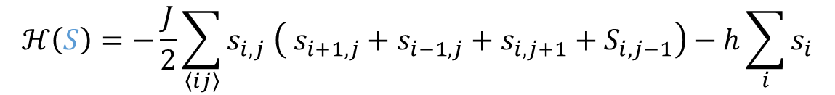
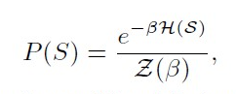
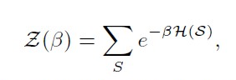
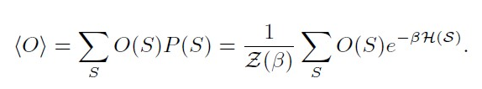
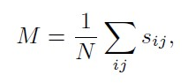
Planteamiento del problema
Marco Teórico
La dinámica del modelo se rige por la interacción entre las partículas del sistema y también, si es el caso, por la interacción con campos magnéticos externos. [1] [3] [4] [6]
Conf. dada
Interacción entre primeros vecinos
Interacción externa
Parámetros de orden : Dan cuenta del estado macroscópico del sistema
Daniel Estrada | Modelo de Ising 2D .4/12

Slide 5
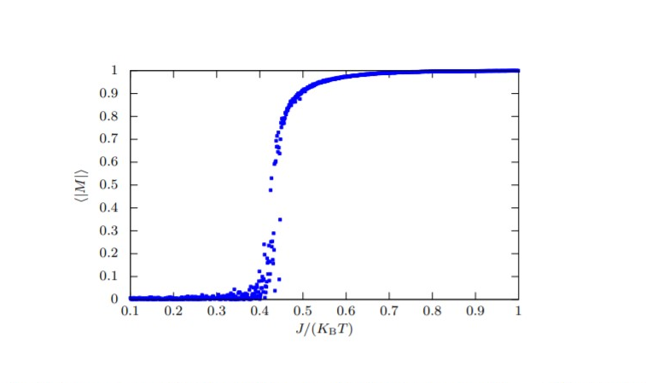
Planteamiento del problema
Marco Teórico
Imagen tomada [4]
Daniel Estrada | Modelo de Ising 2D .4/12

Slide 6
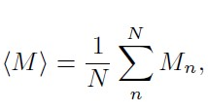
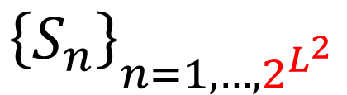
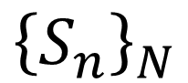
Planteamiento del problema
Monte Carlo
Es necesario aplicar métodos de Monte Carlo
Muestreo por importancia
Daniel Estrada | Modelo de Ising 2D .5/12

Slide 7
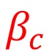
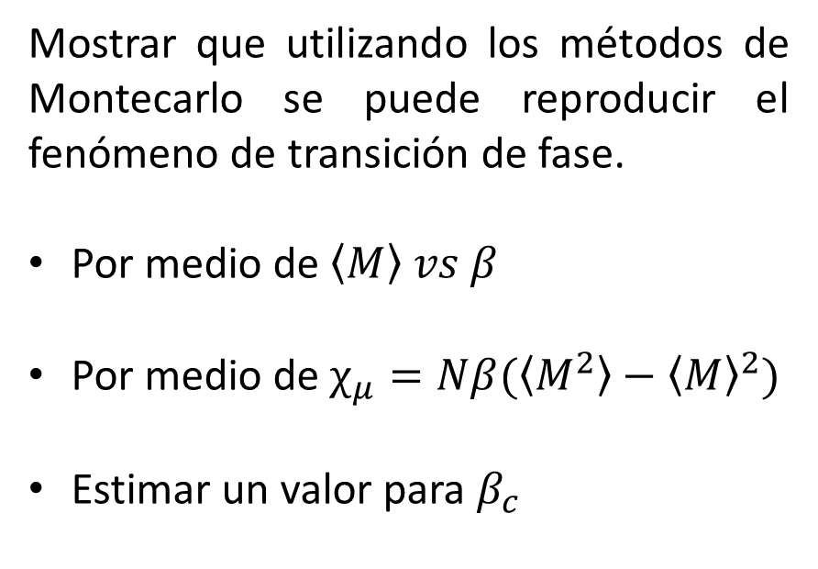
Planteamiento del problema
Objetivo
Imagen tomada [4]
Daniel Estrada | Modelo de Ising 2D .6/12

Slide 8
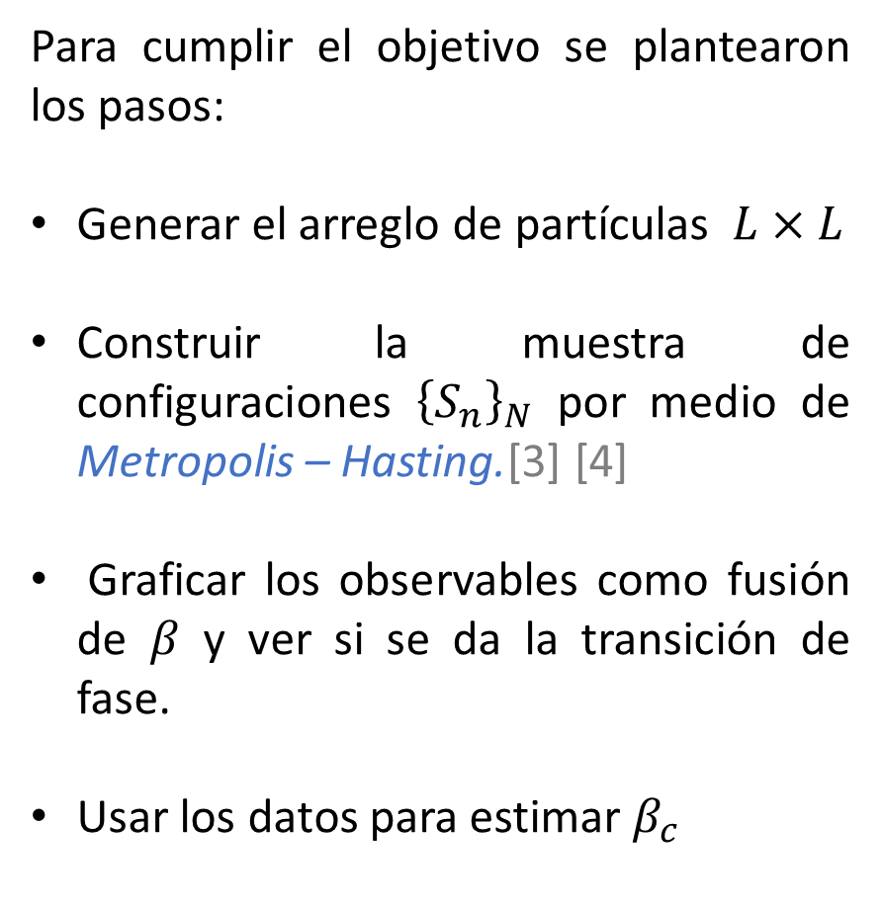
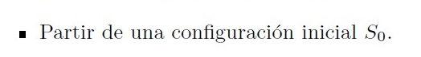
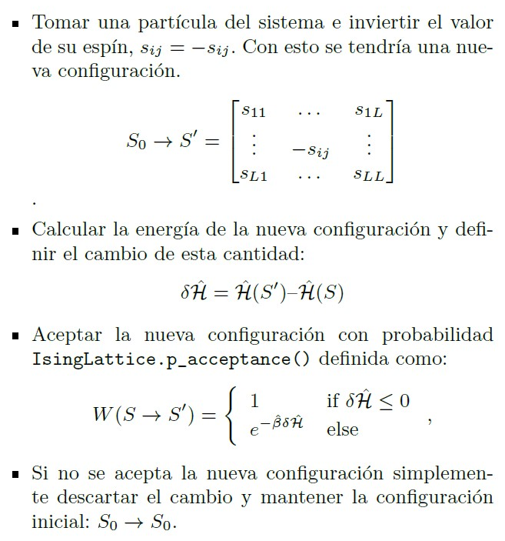
Metodología
Daniel Estrada | Modelo de Ising 2D .7/12

Slide 9
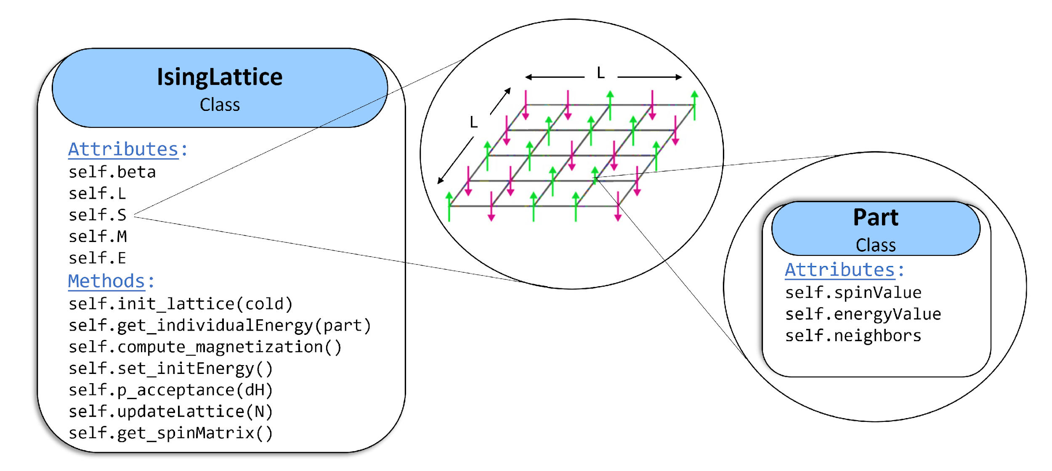

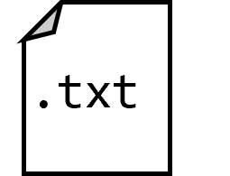

Implementación
-> Contiene la definición de la función run_simulation(…) que genera, para unos parámetros de simulación dados, la información de los observables y la evolución de la configuración para un Sistema.
2D ISING SIMULATION
Parámetros de simulación
recibe
recibe
Ising_classes.py
Usa
run.py
get_outputs.py
genera
genera
Archivos de datos
Gráficos y medidas
-> Recopila los datos de simulación generados con el módulo run y genera las gráficas y medidas de interés.
-> Contiene la definición de las clases IsingLattice y Part.
Daniel Estrada | Modelo de Ising 2D .8/12

Slide 10
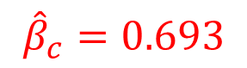
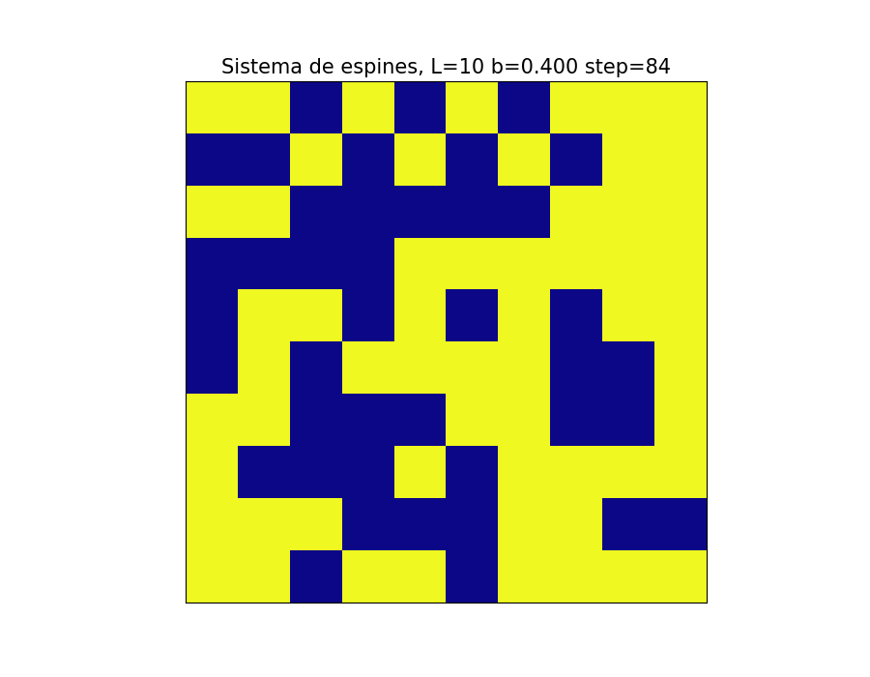
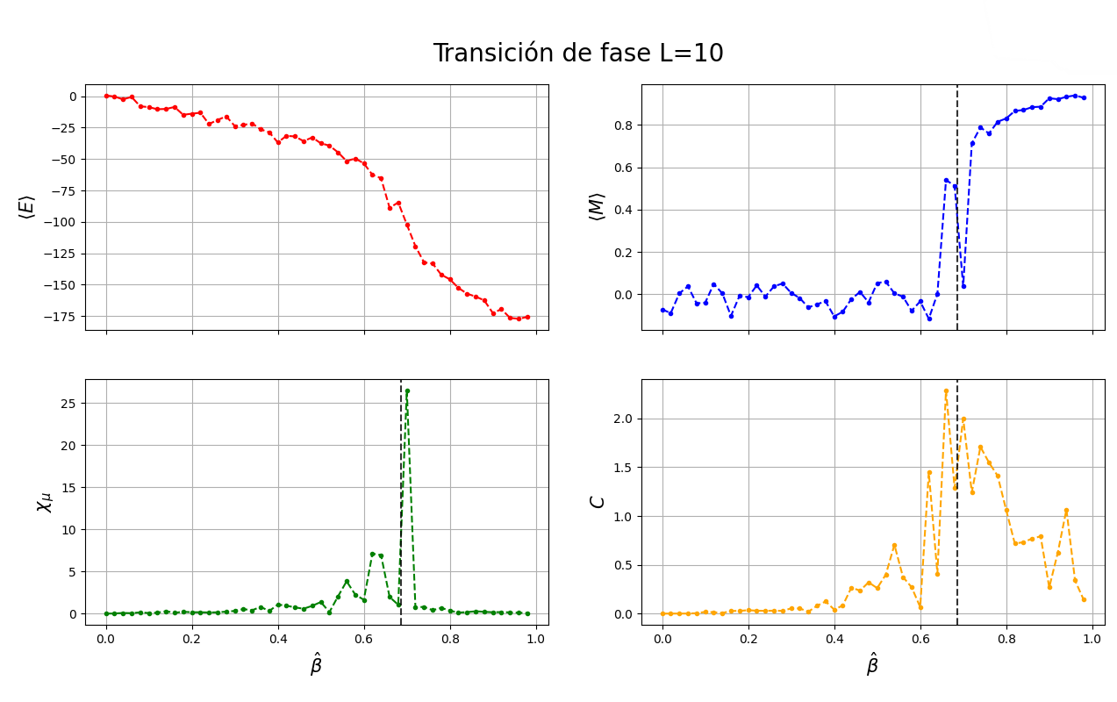
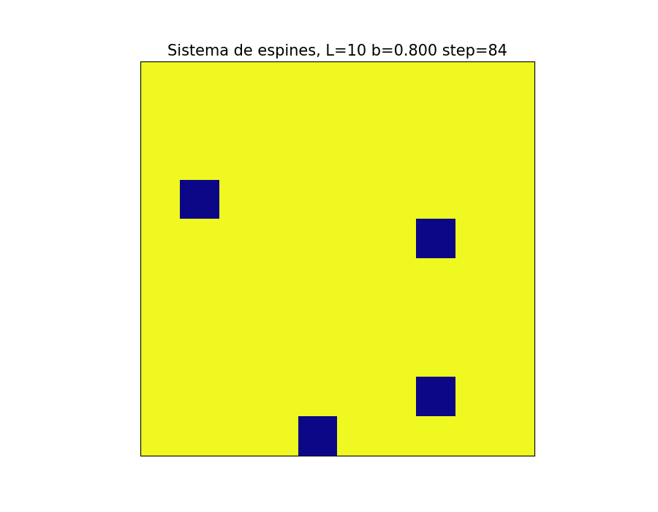
Resultados
Daniel Estrada | Modelo de Ising 2D .9/12

Slide 11
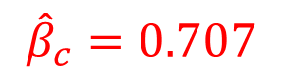
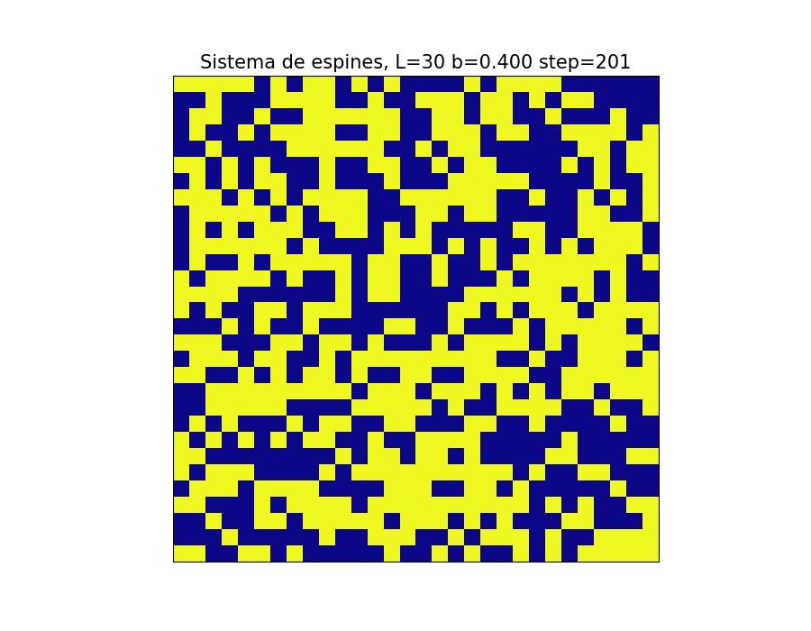
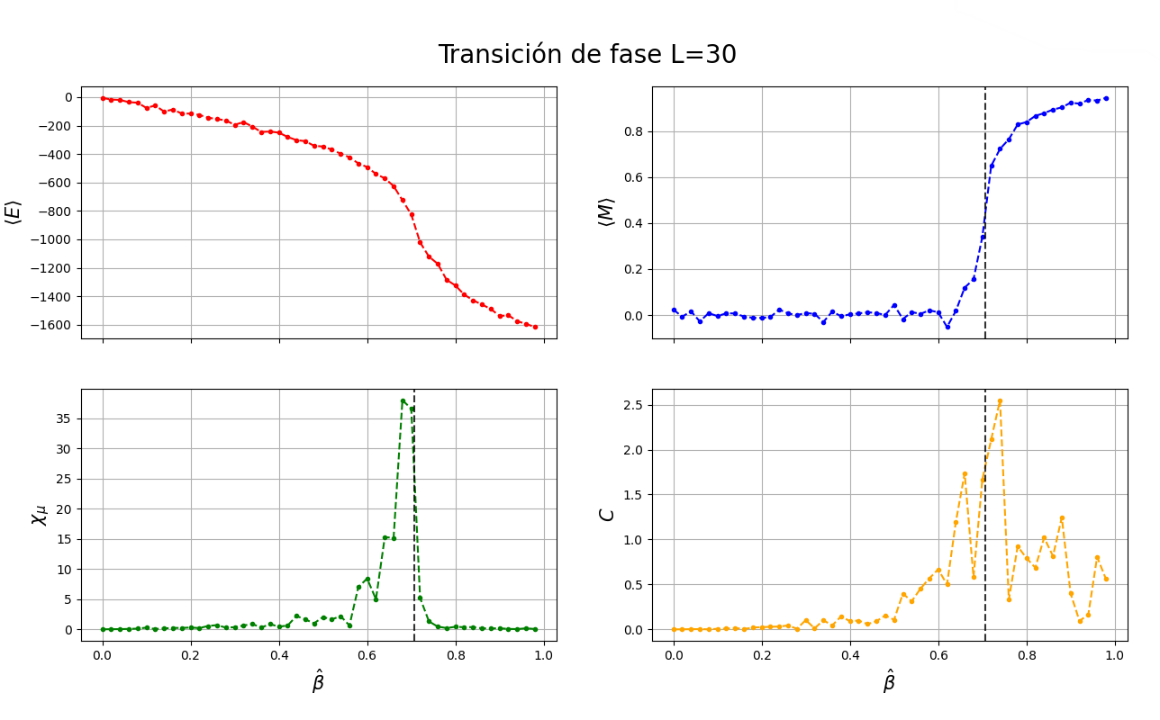
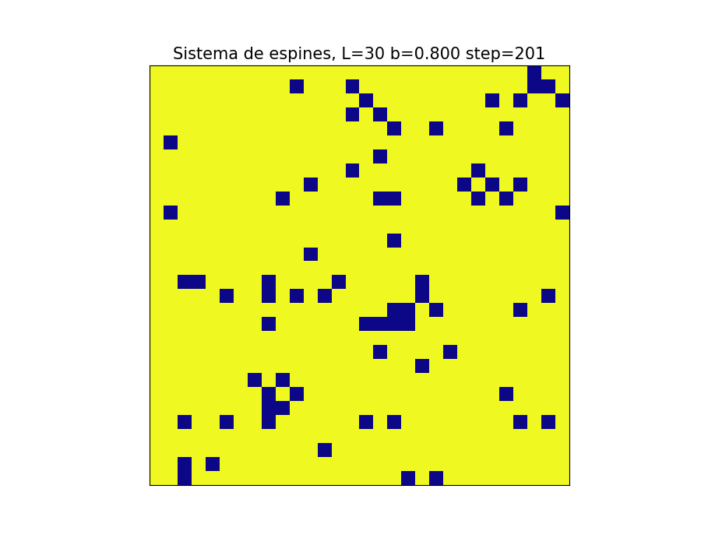
Resultados
Daniel Estrada | Modelo de Ising 2D .10/12

Slide 12
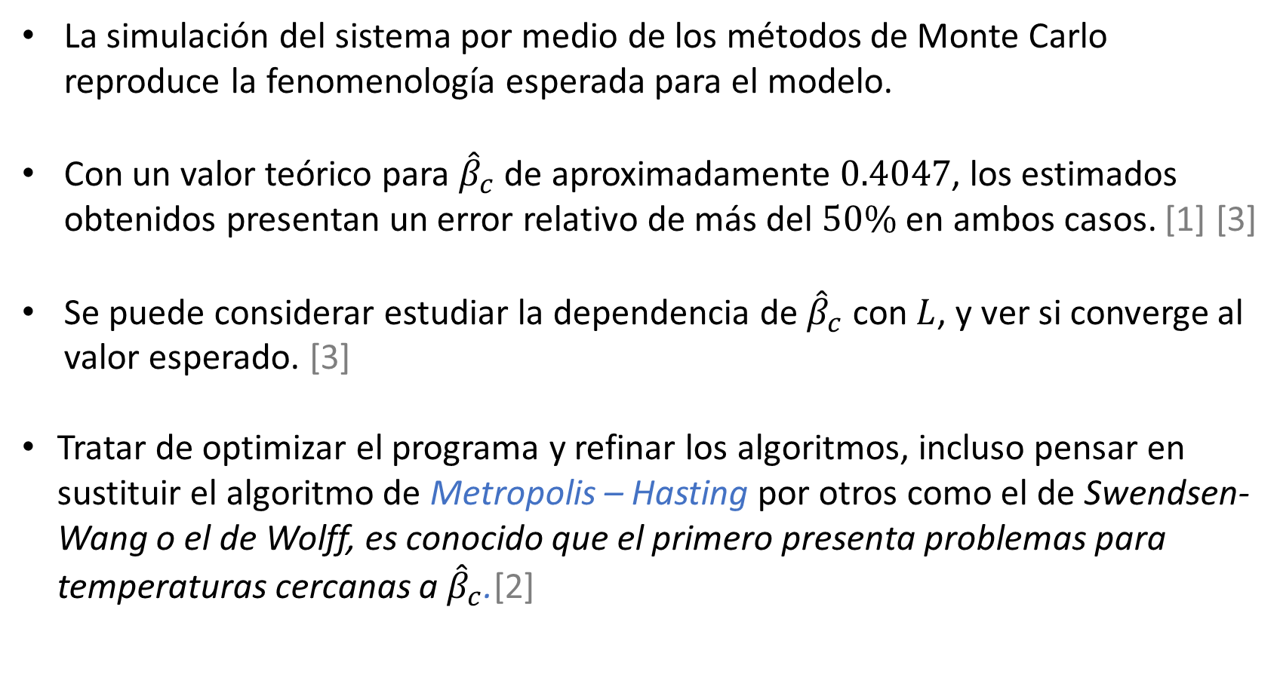
Conclusiones y perspectivas
Daniel Estrada | Modelo de Ising 2D .11/12

Slide 13
Referencias
[1] lorenzomancini1. IsingModel2D MonteCarlo. url : https://github.com/lorenzomancini1/IsingModel2D_MonteCarlo/blob/master/Ising2D.ipynb.
[2] Monte Carlo simulations for the Ising model. url: https://compphys.quantumtinkerer.tudelft.nl/proj2-intro-ising/.
[3] Laurin Pannullo. Final Project: The 2D Ising Model, Study of the phase transition via Monte Carlo simulations. url: https://itp.uni-frankfurt.de/~mwagner/teaching/C_WS19/projects/Ising_
proj.pdf.
[4] Christian Schäfer. Phase transition of the 2d ising model via Monte Carlo simulations. url: https:
//itp.uni-frankfurt.de/~mwagner/teaching/C/proj1_ising.pdf.
[5] Wikipedia. Colectividad canonica | Wikipedia, La enciclopedia libre. [Internet; descargado 21-octubre-
2021]. 2021. url: https://es.wikipedia.org/w/index.php?title=Colectividad_can%C3%B3nica&
oldid=134388900.
[6] Wikipedia contributors. Ising model | Wikipedia, The Free Encyclopedia. [Online; accessed 19-October-
2021]. 2021. url: https://en.wikipedia.org/w/index.php?title=Ising_model&oldid=1048384303.
[7] Wikipedia contributors. Statistical mechanics | Wikipedia, The Free Encyclopedia. [Online; accessed
21-October-2021]. 2021. url: https : / / en . wikipedia . org / w / index . php ? title = Statistical _
mechanics&oldid=1048046772.
Daniel Estrada | Modelo de Ising 2D .12/12

